Slide 1

La Librería de Software GenericSuite
Explorando la importancia de la programación genérica para la innovación en el Desarrollo de Software
https://genericsuite.carlosjramirez.com

Slide 2



Presentación
Carlos J. Ramírez
Título de TSU en Computación, IUNP, Caracas, 1987.
Estudios de Licenciatura de Informática en Universidad Alejandro Humbold, Caracas, 2004.
Ingeniero de Software @ SourceMeridian.
37+ años de experiencia en Desarrollo de Software.

Slide 3


Contenido
Introducción.
Motivación, ¿Por qué se creó?
Programación Genérica.
Origen de GenericSuite.
Evolución.
¿Qué ofrece GenericSuite?
¿Cómo funciona GenericSuite?
Demostración de funcionalidades clave.
Herramientas utilizadas.
Compromiso.
Conclusiones y preguntas.

Slide 4
Introducción
GenericSuite fue diseñada para agilizar el desarrollo de aplicaciones.
Ofrece herramientas para facilitar el desarrollo de APIs e interfaz de usuario.
Posee un conjunto de utilidades que facilitan las tareas en el ciclo de vida de desarrollo de software (SDLC).
El desarrollo de software se enfrenta constantemente a desafíos de eficiencia y reutilización de código.
Permite incluir funcionalidades de Inteligencia Artificial (IA) y RAG (Retrieval Augmented Generation) a las aplicaciones.
Ofrece un marco de trabajo que permite centrarse en la lógica de negocio.

Slide 5

Motivación: ¿Por qué se creó GenericSuite?
¿Alguna vez se han visto en la necesidad de copiar y pegar pedazos de código entre una aplicación y otra?
Evitar redundancia de código entre proyectos.
Acelerar el desarrollo de aplicaciones.
Contribuir con la comunidad Open Source.

Slide 6

¿Qué es Programación Genérica?
Programación Genérica = hacer el código parametrizable y reusable.
Aplica principio DRY (Don’t Repeat Yourself): minimizar la redundancia.
Evita principio WET (Write Everything Twice): copy y paste de código.
Estos principios facilitan el desarrollo de software más eficiente y mantenible.

Slide 7
Origen de GenericSuite
Mediados años 80: aprendí el concepto de los editores CRUD y demás elementos generados con programación genérica a partir de configuraciones estructuradas.
Trabajé en una empresa que manejaba esos conceptos utilizando lenguajes y bases de datos de moda de la época (Clipper y dBase III), con las configuraciones almacenadas en la base de datos y generadas mediante un programa hecho en casa.
En mi opinión este concepto estaba muy adelantado para su época.

Slide 8
Origen de GenericSuite (2)
En los años 1999 y 2000 hice mi propia versión del editor CRUD genérico en Microsoft ASP (Active Server Pages) para un CMS como WordPress, con definiciones de las formas de entrada de datos en la Base de Datos.
Durante la pandemia del año 2020, se me ocurrió crear una nueva App llamada FynApp y comencé el desarrollo del editor CRUD genérico para Frontend en React.js y el Backend en Python, con las configuraciones en estructuras “hard coded” en los programas.

Slide 9

Evolución
La aparición de ChatGPT a finales de 2022 y todo el boom de la IA me provocó mucha curiosidad y ganas de incluir algo de eso en FynApp.
Durante la PyCon Colombia en junio de 2023, se me ocurrió la idea de llevar la programación genérica al Backend.

Slide 10
Evolución (2)
Junio 2023: desarrollo de módulos genéricos Backend para manejar CRUD, generación automática de Endpoints y Menús con las mismas configuraciones del Frontend, usando archivos JSON almacenadas en un repositorio común.
Julio 2023: participé en el Google Vertex AI Hackathon de Lablab.ai y eso me dio las ideas para crear FynBot: el asistente de inteligencia artificial para FynApp, basado en las API de OpenAI y GPT Functions.

Slide 11
Evolución (3)
Agosto > Noviembre 2023: Generación de imágenes (Dall-E), audio (TTS), reconocimiento de imágenes (Vision). Despliegue con AWS SAM (Serverless Application Model).
Diciembre de 2023: implementación de LangChain para abrir la posibilidad de utilizar cualquier modelo LLM / NLP / Embeddings y no estar atado a un solo proveedor. DNS Local y acceso a ambiente de desarrollo con HTTPS.
Enero 2024: se incluye Google Gemini y Hugging Face en la oferta de modelos.

Slide 12
Evolución (4)
Febrero de 2024: extracción de programación genérica de FynApp y allí nació GenericSuite.
La primera versión se publicó a principio de marzo de 2024 y las librerías ya funcionales se publicaron en NPMJS y PyPi a principios de abril de 2024.
Esta es la primera contribución formal que hago a la comunidad Open Source.

Slide 13
¿Qué ofrece GenericSuite?
GenericSuite Core:
Frontend
Backend
Scripts
Extensiones:
AI (RAG, LLM, NLP)
Código de Barras
Mapas

Slide 14

Ficha Técnica
Backend: Python 3.9+
Frontend: React.js
Mobile: Flutter
IAC / Plataforma: AWS
AI: OpenAI GPT, Google Gemini, Anthropic Claude, Hugging Face Models (cualquiera con capacidad conversacional), Clarifai.
Sistema Operativo: Linux (servidores, desarrollo) / MacOS (desarrollo).

Slide 15
GenericSuite Core
Editor CRUD genérico: código central de creación-lectura-actualización-eliminación que se puede parametrizar y extender. No hay necesidad de reescribir cada editor de tablas.
Generador de Menú: para configurar la estructura jerárquica, los niveles de seguridad de usuario y los componentes React.js.
Generador de Endpoints: para configurar los puntos de entrada (URL) de las API y los métodos Python.
Todas las configuraciones en archivos JSON.

Slide 16
GenericSuite Core (2)
Abstracción de base de datos:
El Backend puede utilizar DynamoDB o MongoDB.
El acceso a DynamoDB se puede hacer mediante la misma sintaxis de MongoDB.
Abstracción de Framework: para desarrollo de APIs en Python con FastAPI, Chalice o Flask indistintamente.
Parametrización desde la base de datos: para ampliar la posibilidad de configurar el sistema de forma dinámica.

Slide 17
GenericSuite Core - Scripts
Scripts para levantar ambiente local: permite ejecutar la aplicación en la computadora de desarrollo con conexiones HTTP/HTTPS, DNS local y base de datos MongoDB local.
Scripts de despliegue: facilita el Deployment de la aplicación en los distintos ambientes: QA, Staging, Demo y de Producción.
Frontend: en Buckets S3 con funcionalidad “Static website hosting”
Backend: mediante SAM, utilizando API Gateway, Lambda Functions, CloudFormation, ECR (Elastic Container Registry), CloudWatch.
Dominios: se manejan mediante AWS Route 53 y ACM (AWS Certificate Manager).

Slide 18
GenericSuite AI
Endpoint para implementar conversaciones de NLP (Procesamiento de Lenguaje Natural) utilizando las API de OpenAI o el Framework de LangChain.
Manejo de modelos OpenAI, Google Gemini, Anthropic, Ollama y Hugging Face.
Computer Visión (OpenAI GPT-4o / GPT4 Vision, Google Gemini Vision, Clarifai Vision).

Slide 19
GenericSuite AI (2)
Voz a texto (OpenAI Whisper, Clarifai Audio Models).
Texto a voz (OpenAI TTS-1, Clarifai Audio Models).
Generador de imágenes: OpenAI DALL-E 3, Google Gemini Image, Clarifai.
Indexadores Vectoriales: FAISS, Chroma, Clarifai, Vectara, Weaviate, MongoDBAtlasVectorSearch.
Embedding Engines: OpenAI, Hugging Face, Clarifai, Amazon Bedrock, Cohere y Ollama.

Slide 20
GenericSuite AI (2)
Herramienta de búsqueda web para los agentes de AI.
Herramienta de Web Scrapping y análisis de páginas web.
Procesadores de Embeddings para JSON, PDF, Git y YouTube.
Herramientas de traducción de idiomas para los agentes de AI.
Atributos del plan de usuario, la clave API de OpenAI y el nombre del modelo en el perfil de usuario, para permitir que usuarios de planes gratuitos utilicen sus propios créditos de OpenAI.

Slide 21

¿Cómo funciona GenericSuite?
Como librería de componentes reutilizables y servicios de Frontend / Backend que se pueden integrar fácilmente en cualquier proyecto de React.js y Python.
Ofrece herramientas específicas para la implementación de funcionalidades de IA, como el procesamiento de lenguaje natural y el análisis de datos, simplificando la incorporación de estas tecnologías avanzadas en sus aplicaciones.
Las librerías son Open Source y están en NPMJS y PyPi.

Slide 22
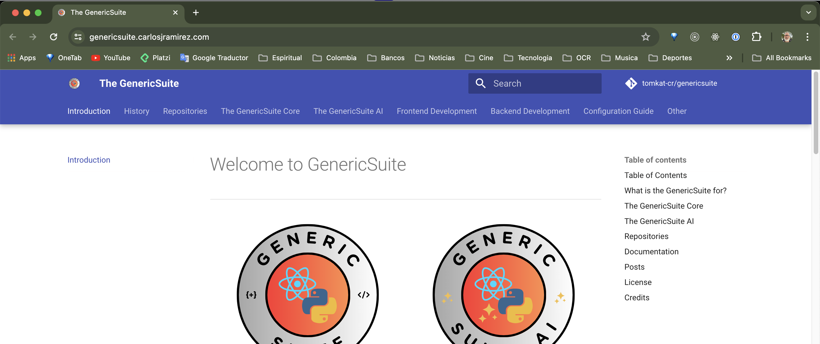
Documentación
https://genericsuite.carlosjramirez.com/

Slide 23

Demostración de funcionalidades clave
Cómo GenericSuite puede ser utilizada para crear un sistema de recomendaciones personalizadas.
Automatizar tareas mediante el uso de Bots de IA.
Experiencia del usuario mediante interfaces auto-generadas.
Configuraciones JSON.

Slide 24
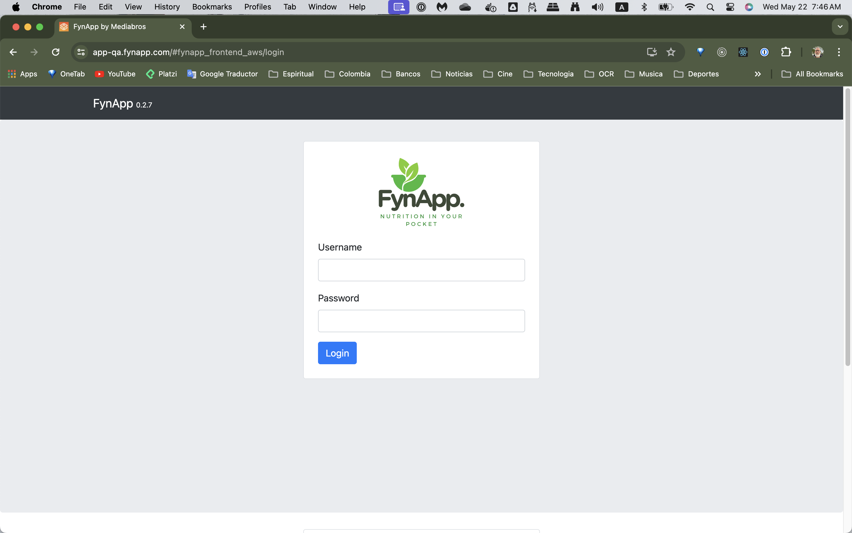
[ Login Personalizado ]

Slide 25
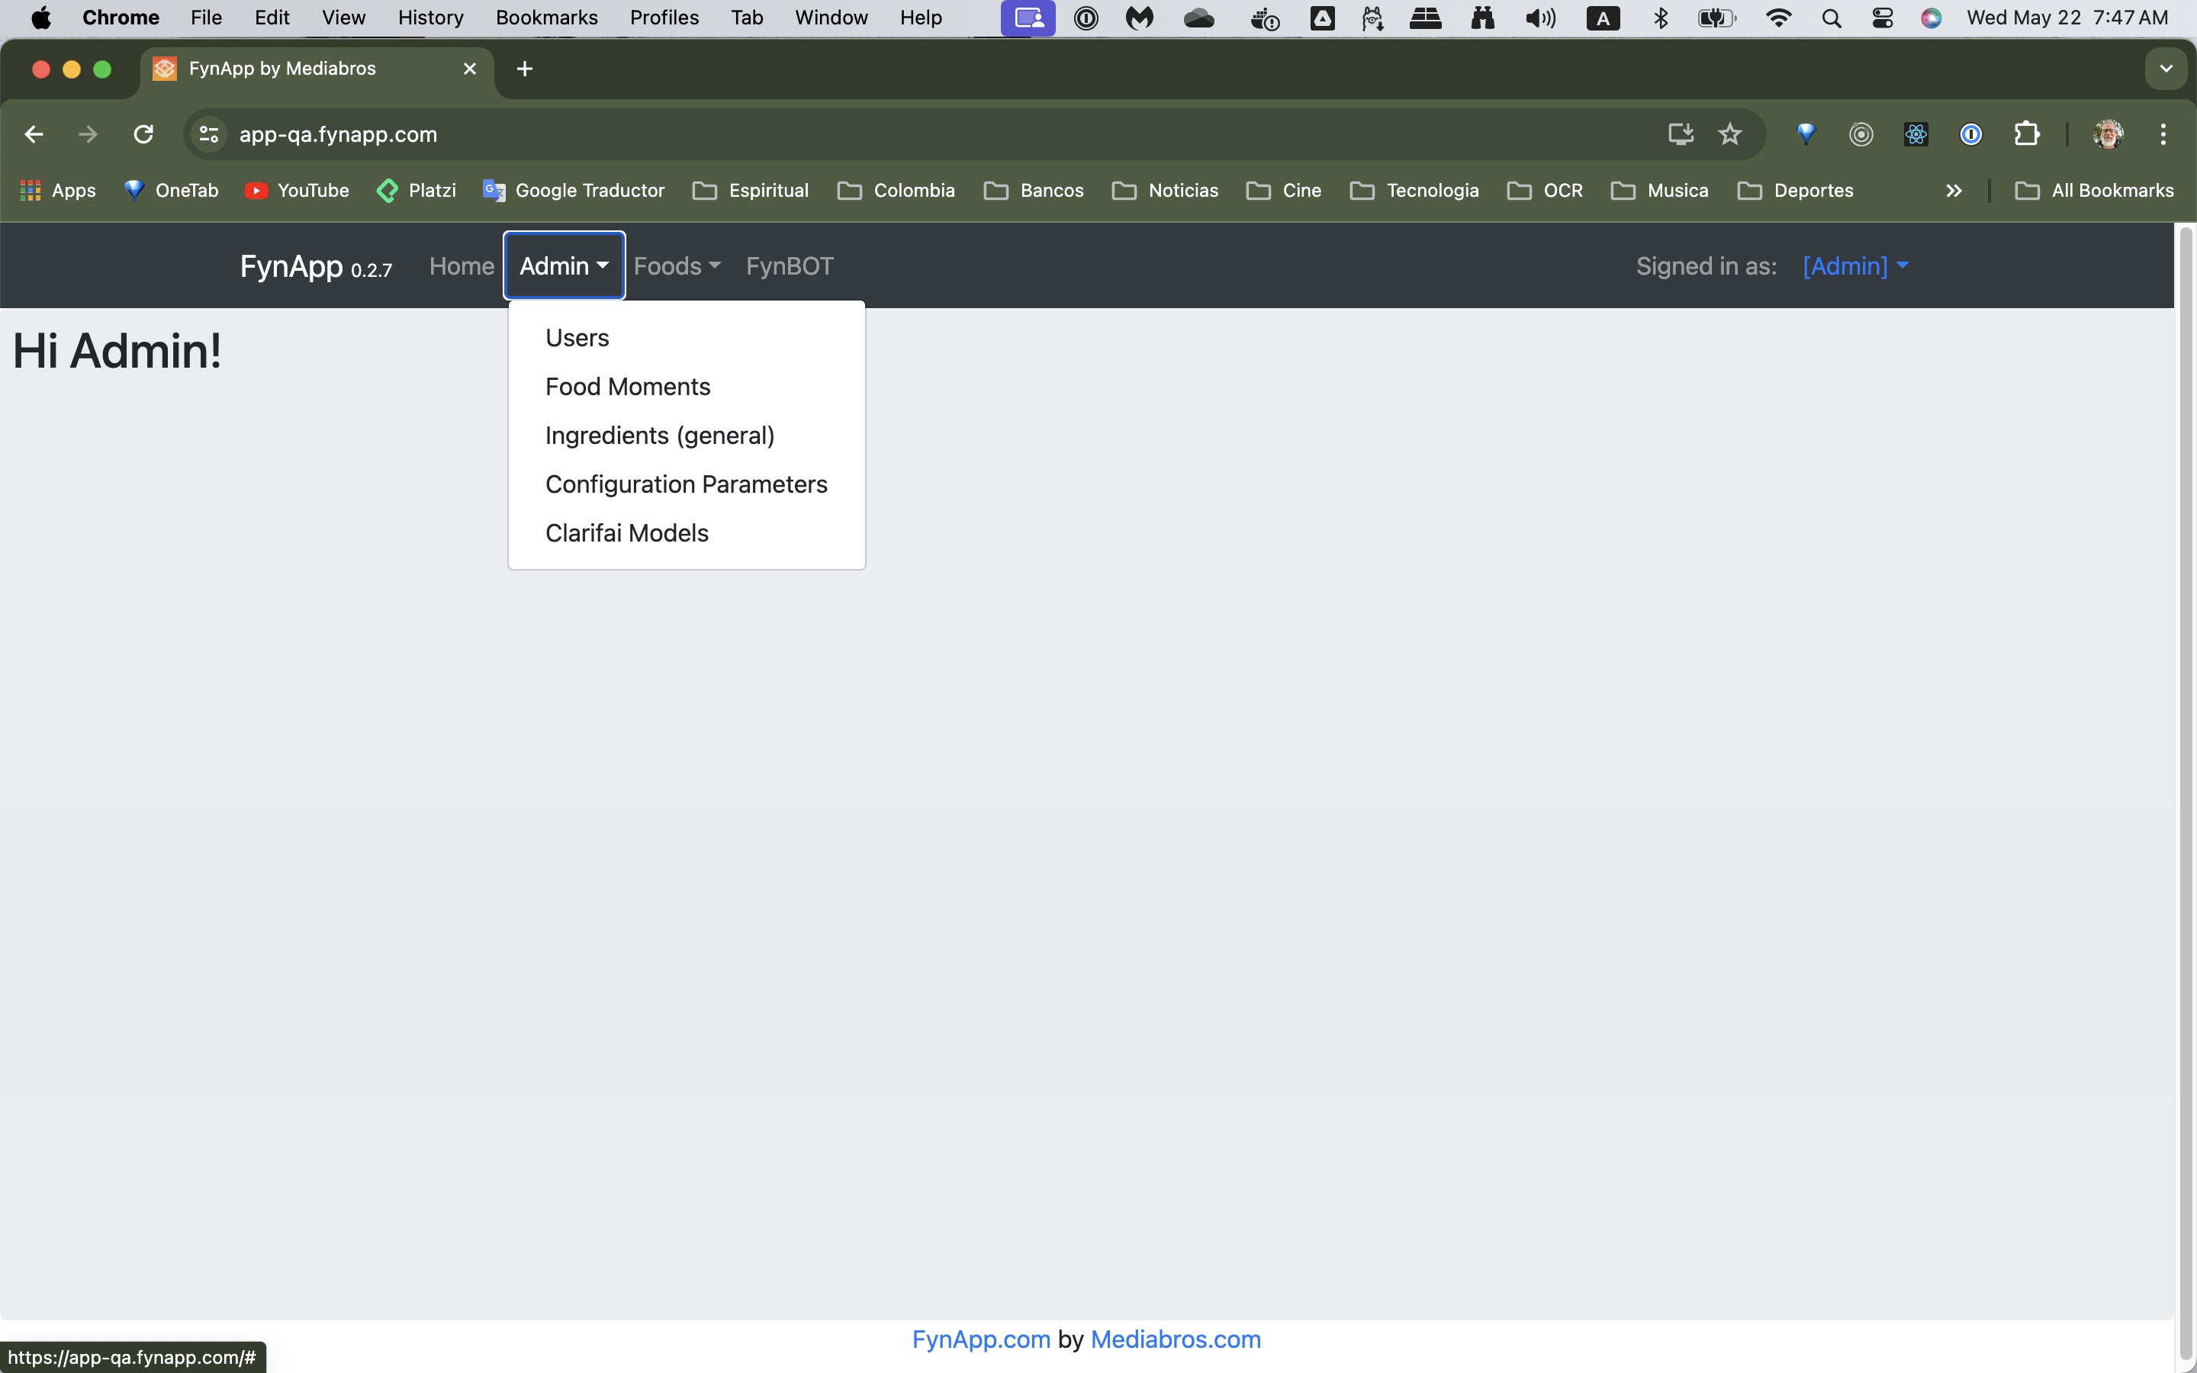
[ Página Principal Usuario Administrador ]

Slide 26
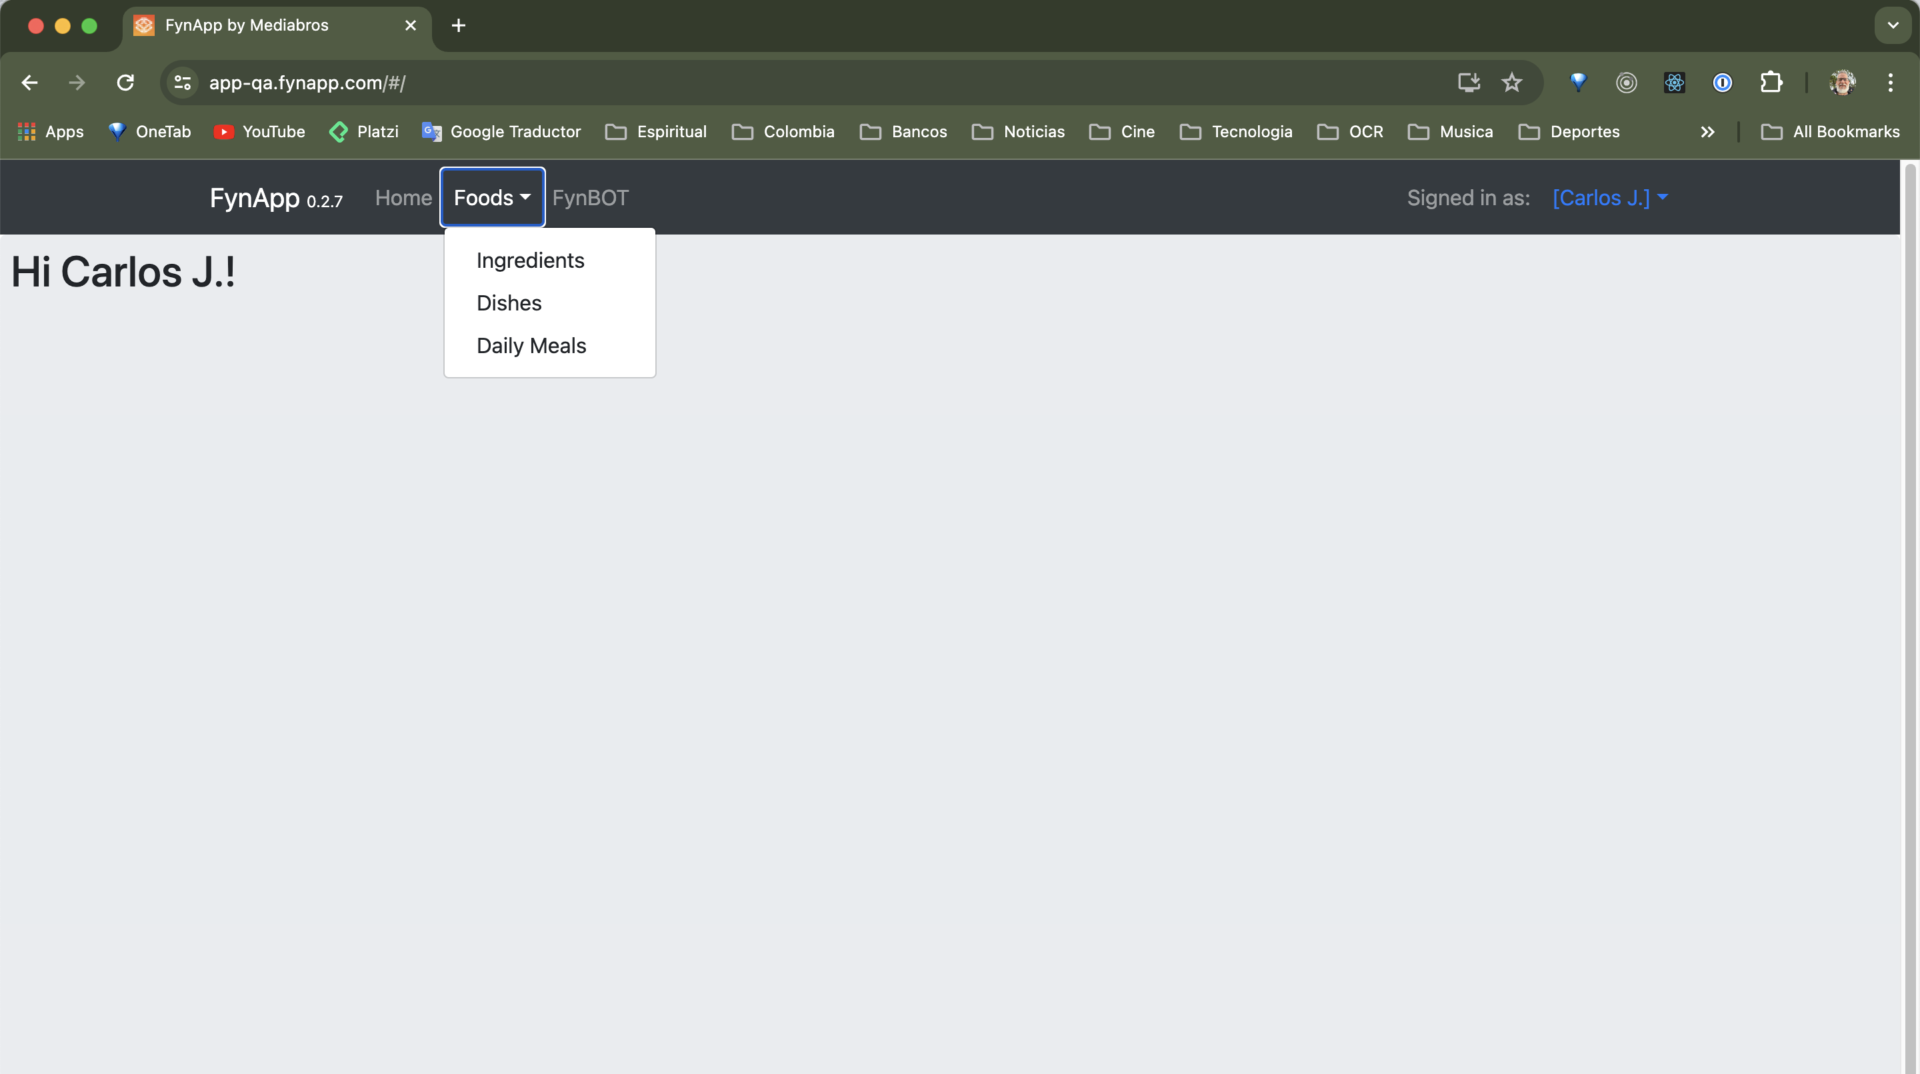
[ Página Principal Usuario Normal ]

Slide 27
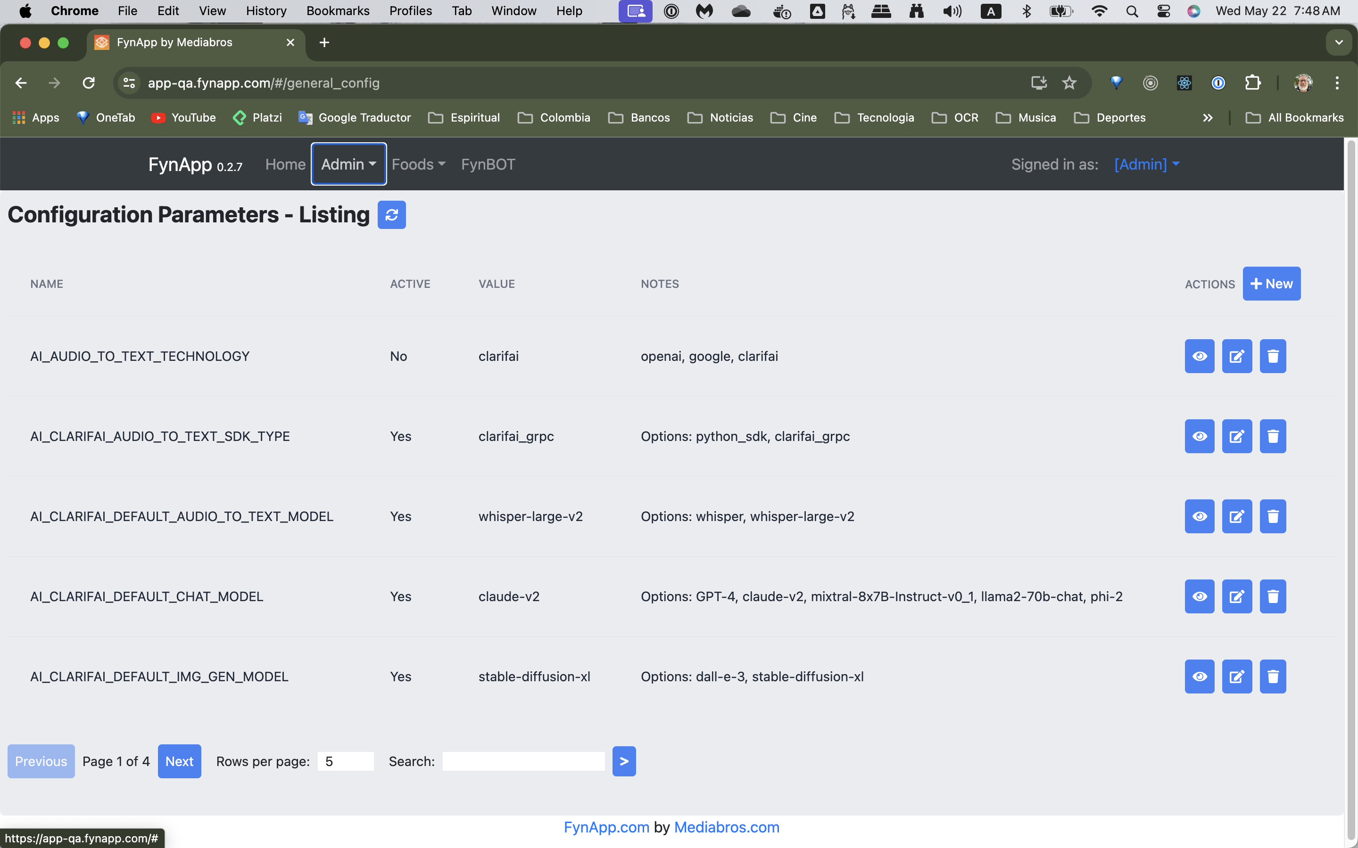
[ Editor CRUD Parámetros Generales ]

Slide 28
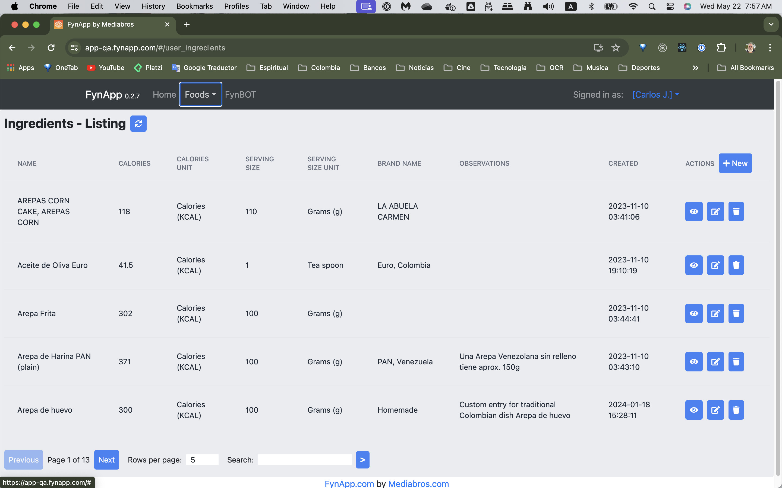
[ Editor CRUD – Ingredientes (Índice) ]

Slide 29
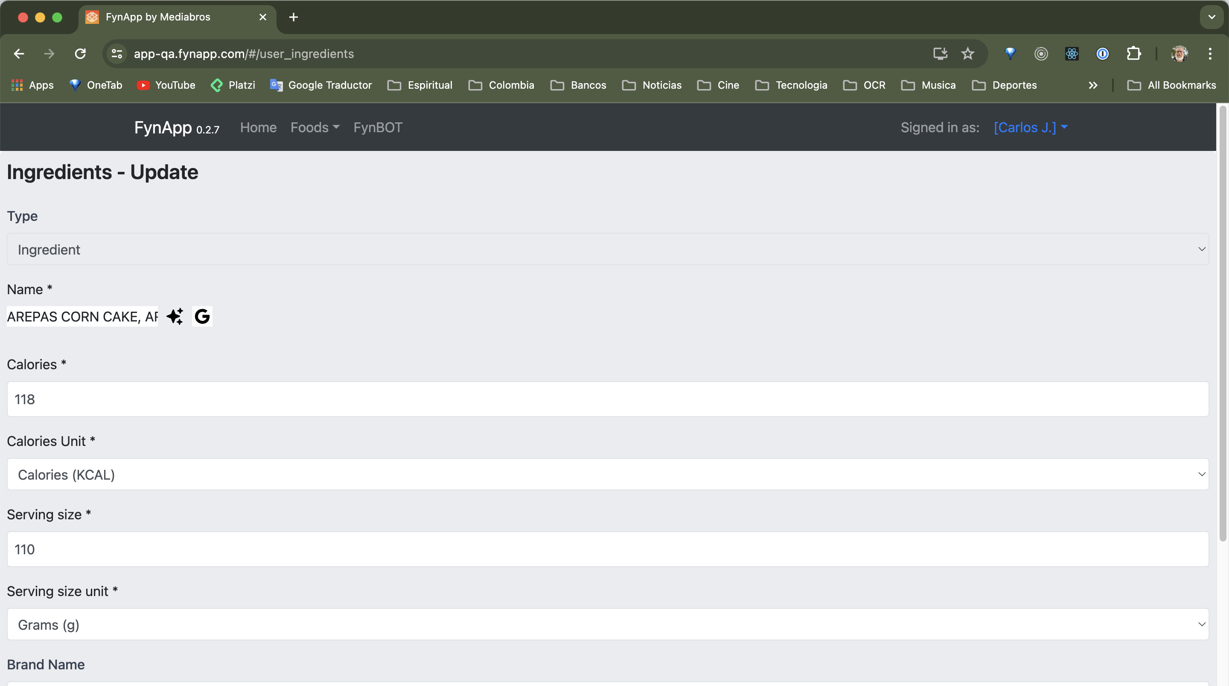
[ Editor CRUD – Ingredientes (Forma Datos) ]

Slide 30
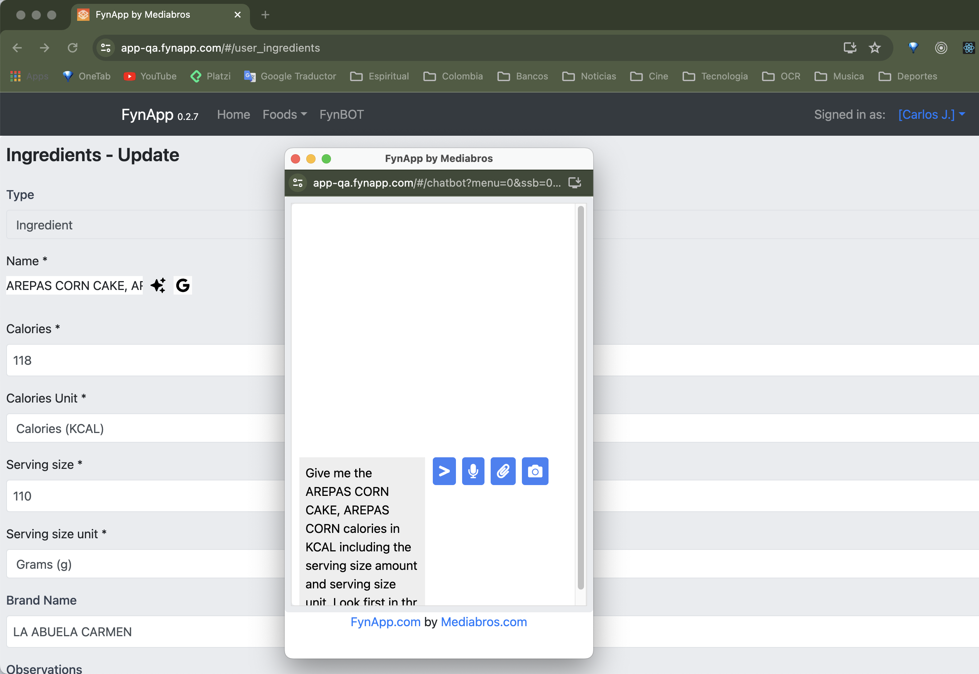
Editor CRUD – Ingredientes
Con Asistente de IA en forma de ventana emergente.

Slide 31
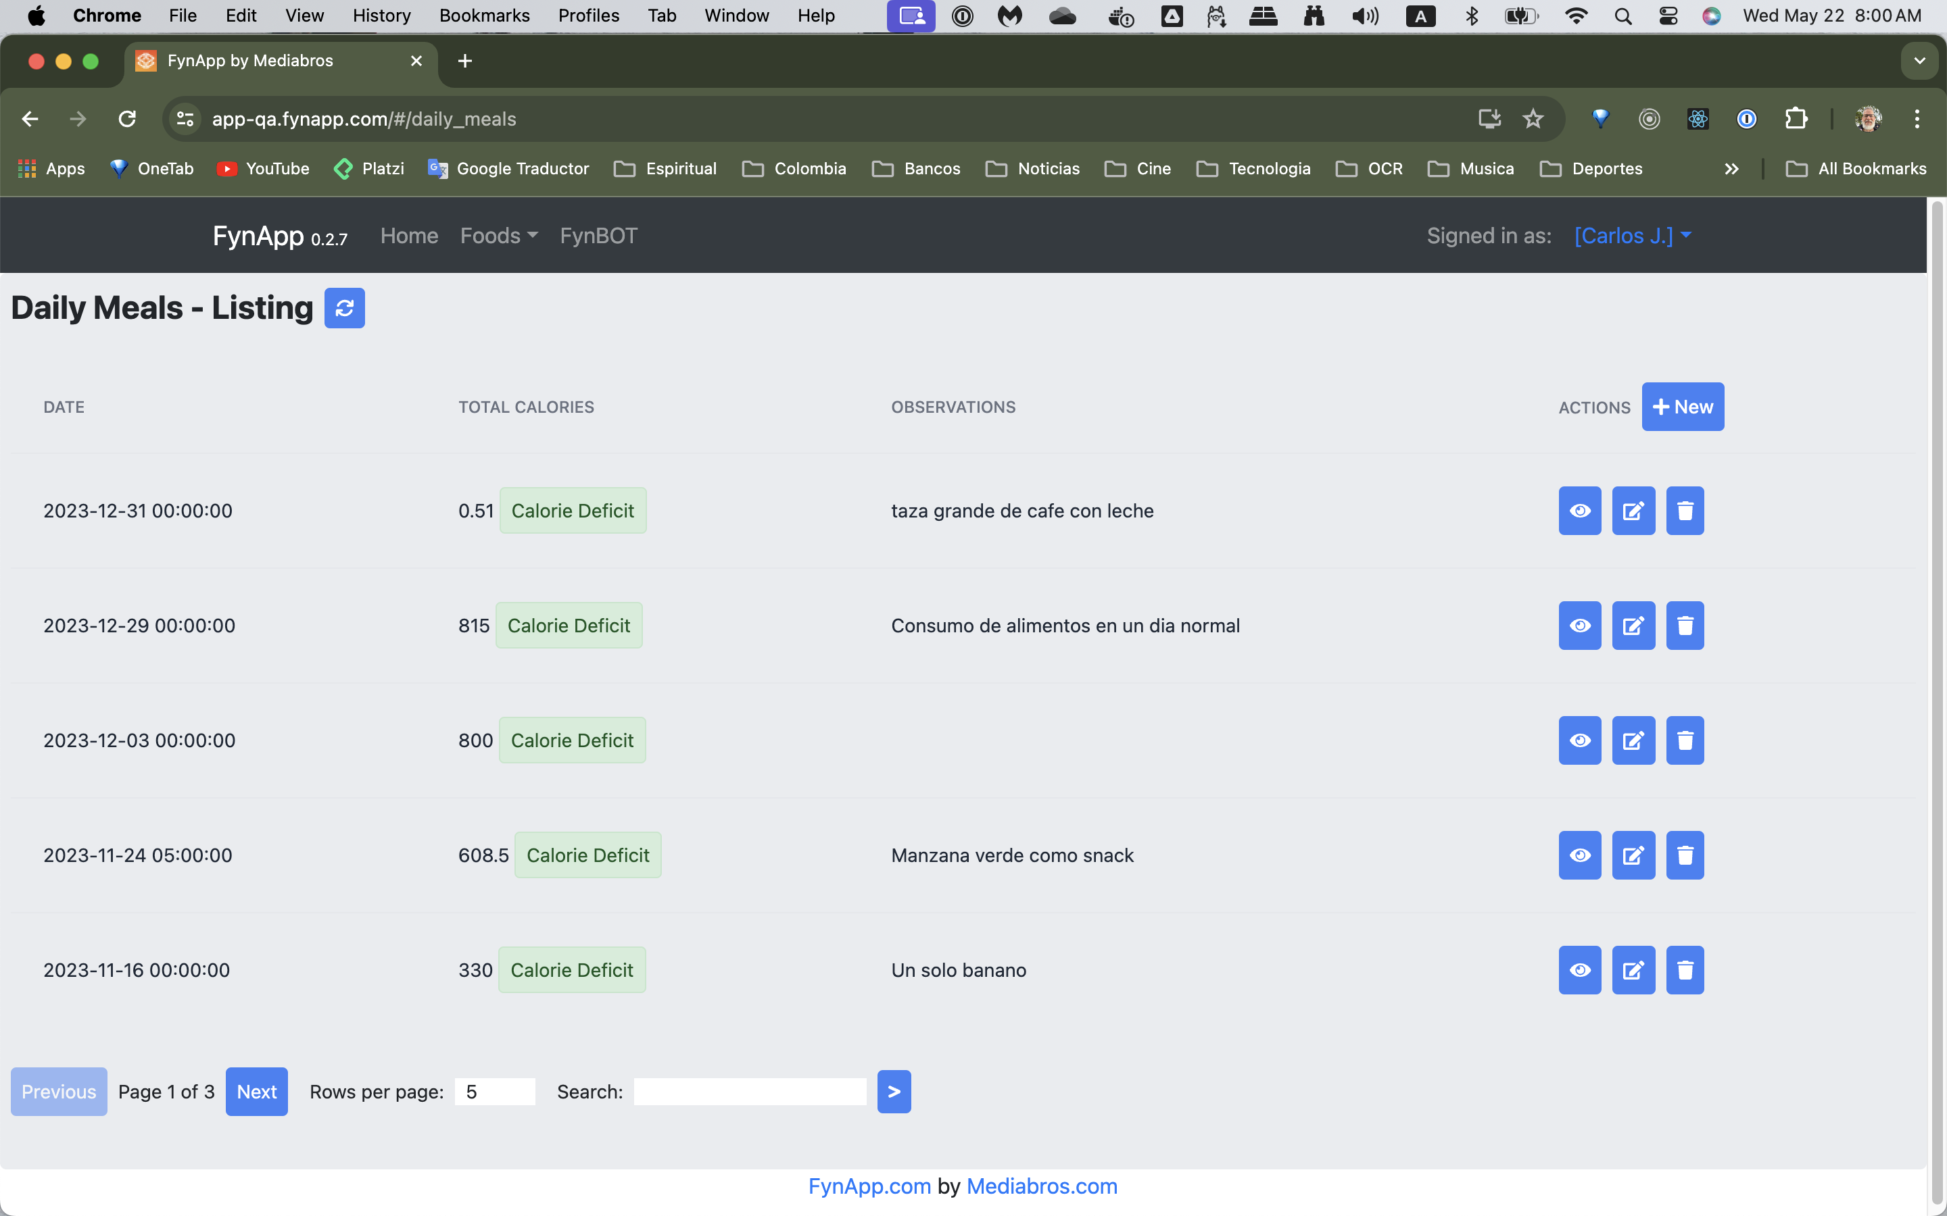
[ Editor CRUD - Comidas Diarias (Índice) ]

Slide 32
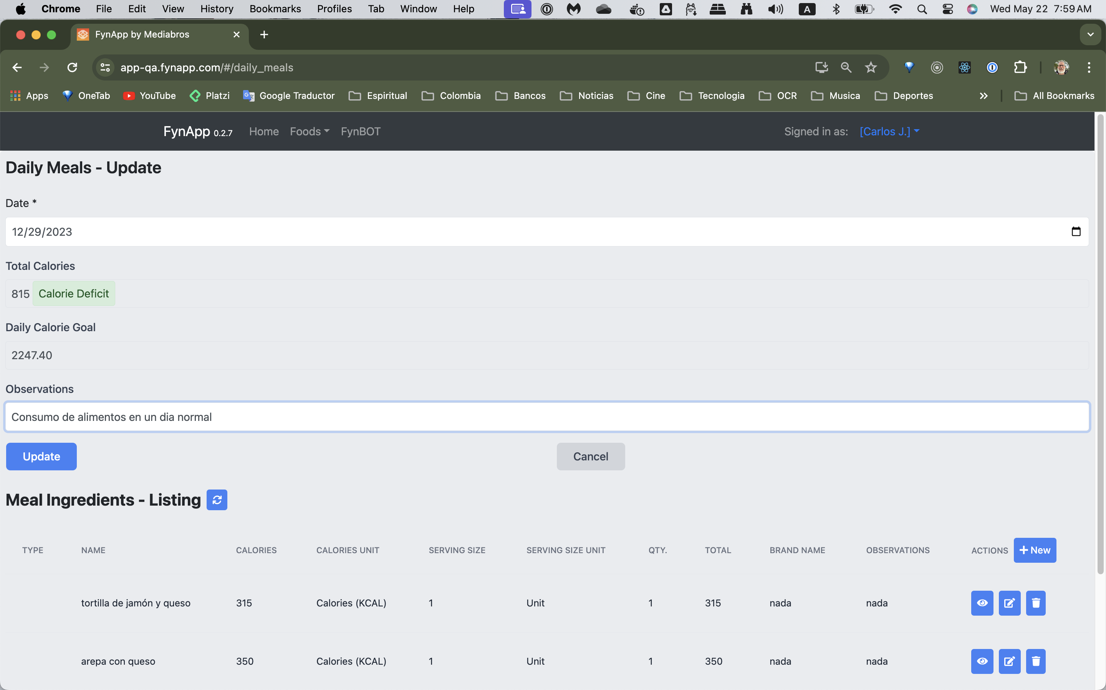
Editor CRUD - Comidas Diarias
Forma de Datos con sección de relaciones 1-N

Slide 33
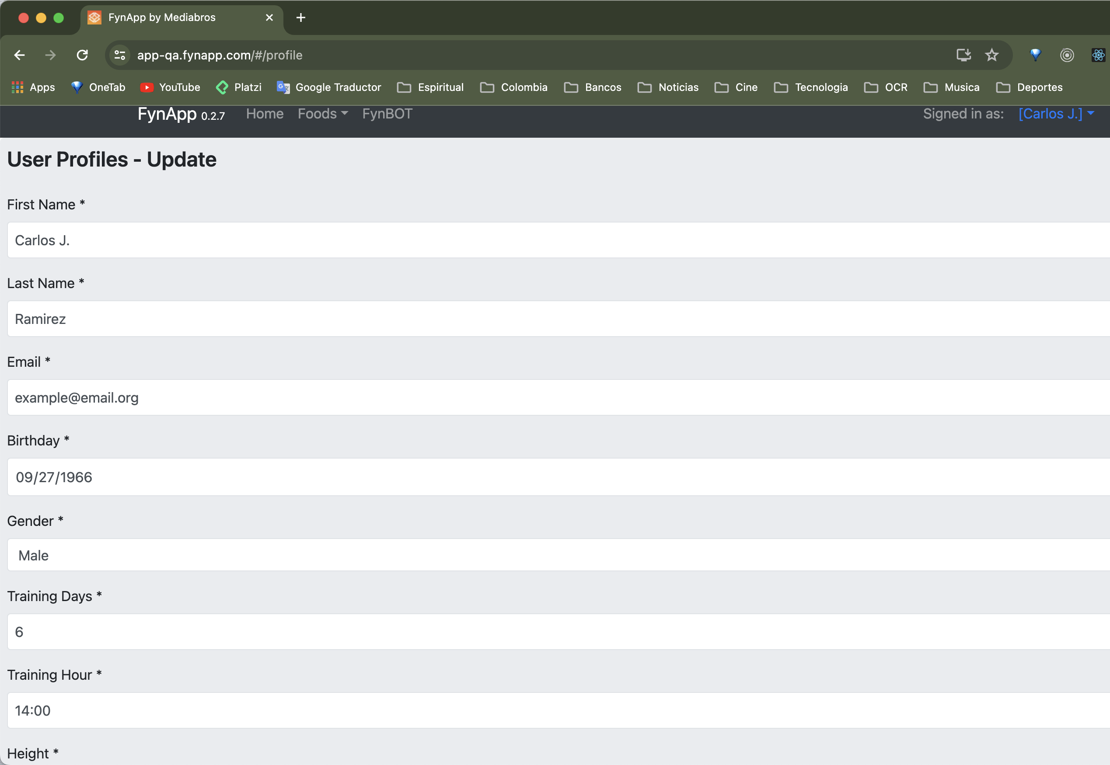
Editor Perfil de Usuario
Editor de un solo registro
No-CRUD.

Slide 34
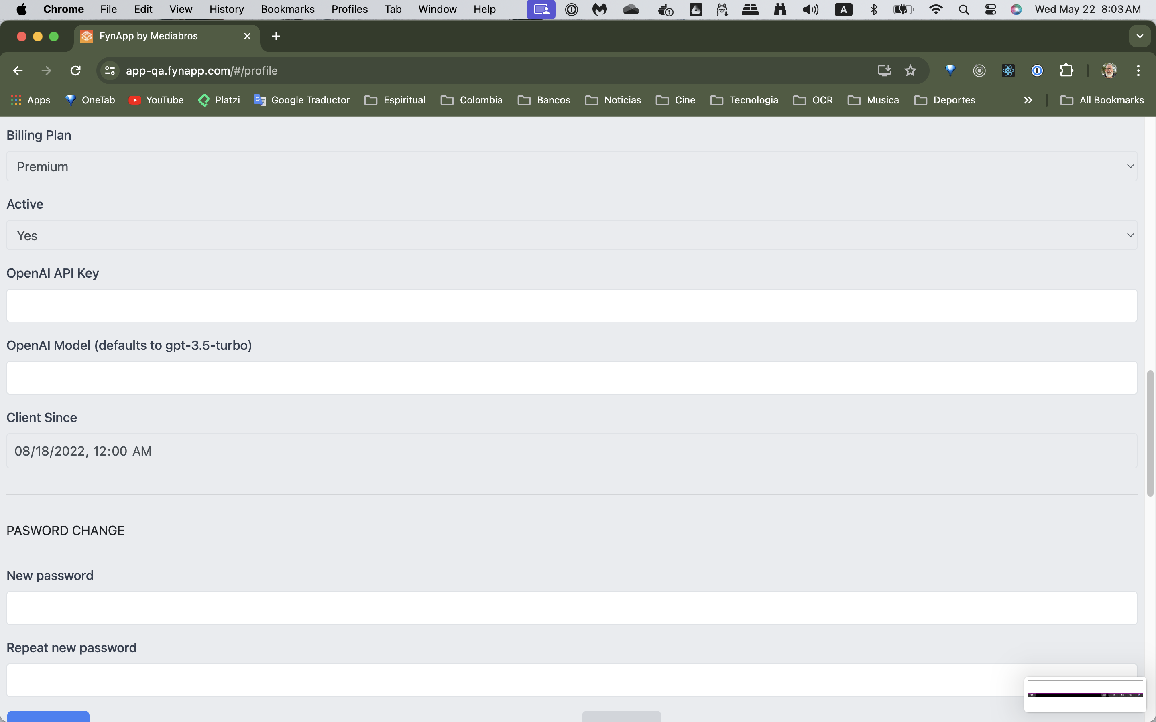
Editor Perfil Usuario
API Keys de IA
Cambio de Contraseña

Slide 35
Configuración Tablas y Editor CRUD
{
"baseUrl": "users",
"title": "Users",
"name": "User",
"component": "Users",
"dbApiUrl": "users",
"fieldElements": [
{
"name": "id",
"required": true,
"label": "ID",
"type": "_id",
"readonly": true,
"hidden": false,
}, …
{
"name": "firstname",
"required": true,
"label": "First Name",
"type": "text",
"readonly": false,
"listing": true
},
{
"name": "lastname",
"required": true,
"label": "Last Name",
"type": "text",
"readonly": false,
"listing": true
}, …
{
"name": "status",
"required": true,
"label": "Active",
"type": "select",
"select_elements": "TRUE_FALSE",
"default_value": "1",
"listing": true
},
{
"name": "plan",
"label": "Billing Plan",
"type": "select",
"select_elements": "BILLING_PLANS",
"default_value": "1",
"listing": true
}, , …
{
"name": "update_date",
"label": "Last update",
"type": "datetime-local",
"readonly": true,
"default_value": "current_timestamp",
"listing": false
},
{
"name": "label0",
"type": "hr"
},
{
"name": "label1",
"label": "PASWORD CHANGE",
"type": "label"
},, …

Slide 36
Configuración de Menús
[
{
"title": "Home",
"location": "top_menu",
"type": "nav_link",
"path": "/",
"element": "HomePage",
"hard_prefix": false,
"reload": true
}, …
{
"title": "Admin",
"location": "top_menu",
"type": "nav_dropdown",
"sec_group": "admin",
"sub_menu_options": [
{
"type": "editor",
"sec_group": "admin",
"title": "Users",
"element": "Users_EditorData”
}, …
]
}, …
{
"title": "AI Assistant",
"location": "top_menu",
"type": "nav_link",
"sec_group": "users",
"path": "/chatbot",
"element": "Chatbot"
}, …

Slide 37
Configuración de Endpoints
[
{
"name": "general_config",
"url_prefix": "general_config",
"routes": [
{
"endpoint": "/",
"methods": ["GET", "POST", "PUT", "DELETE"],
"handler_type": "GenericEndpointHelper",
"view_func": "lib.util.generic_endpoint_builder.generic_route_handler",
"params": {
"json_file": "general_config"
}
}
]
},
{
"name": "ai_chatbot_conversations",
"url_prefix": "ai_chatbot_conversations",
"routes": [
{
"endpoint": "/",
"methods": ["GET", "POST", "PUT", "DELETE"],
"handler_type": "GenericEndpointHelper",
"view_func": "lib.util.generic_endpoint_builder.generic_route_handler",
"params": {
"json_file": "ai_chatbot_conversations"
}
}
]
}

Slide 38
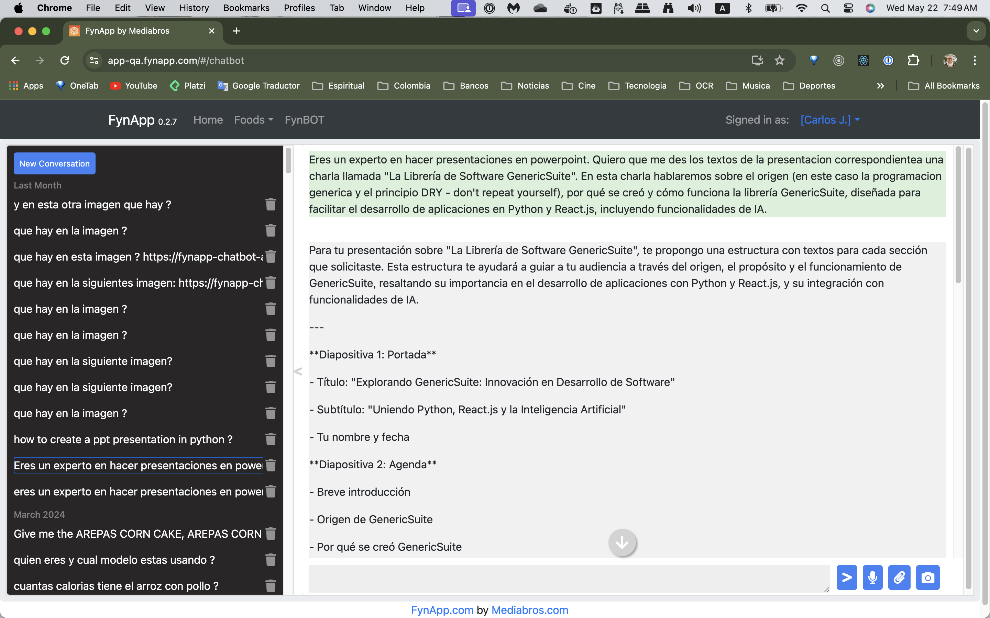
[ Asistente de IA ]

Slide 39
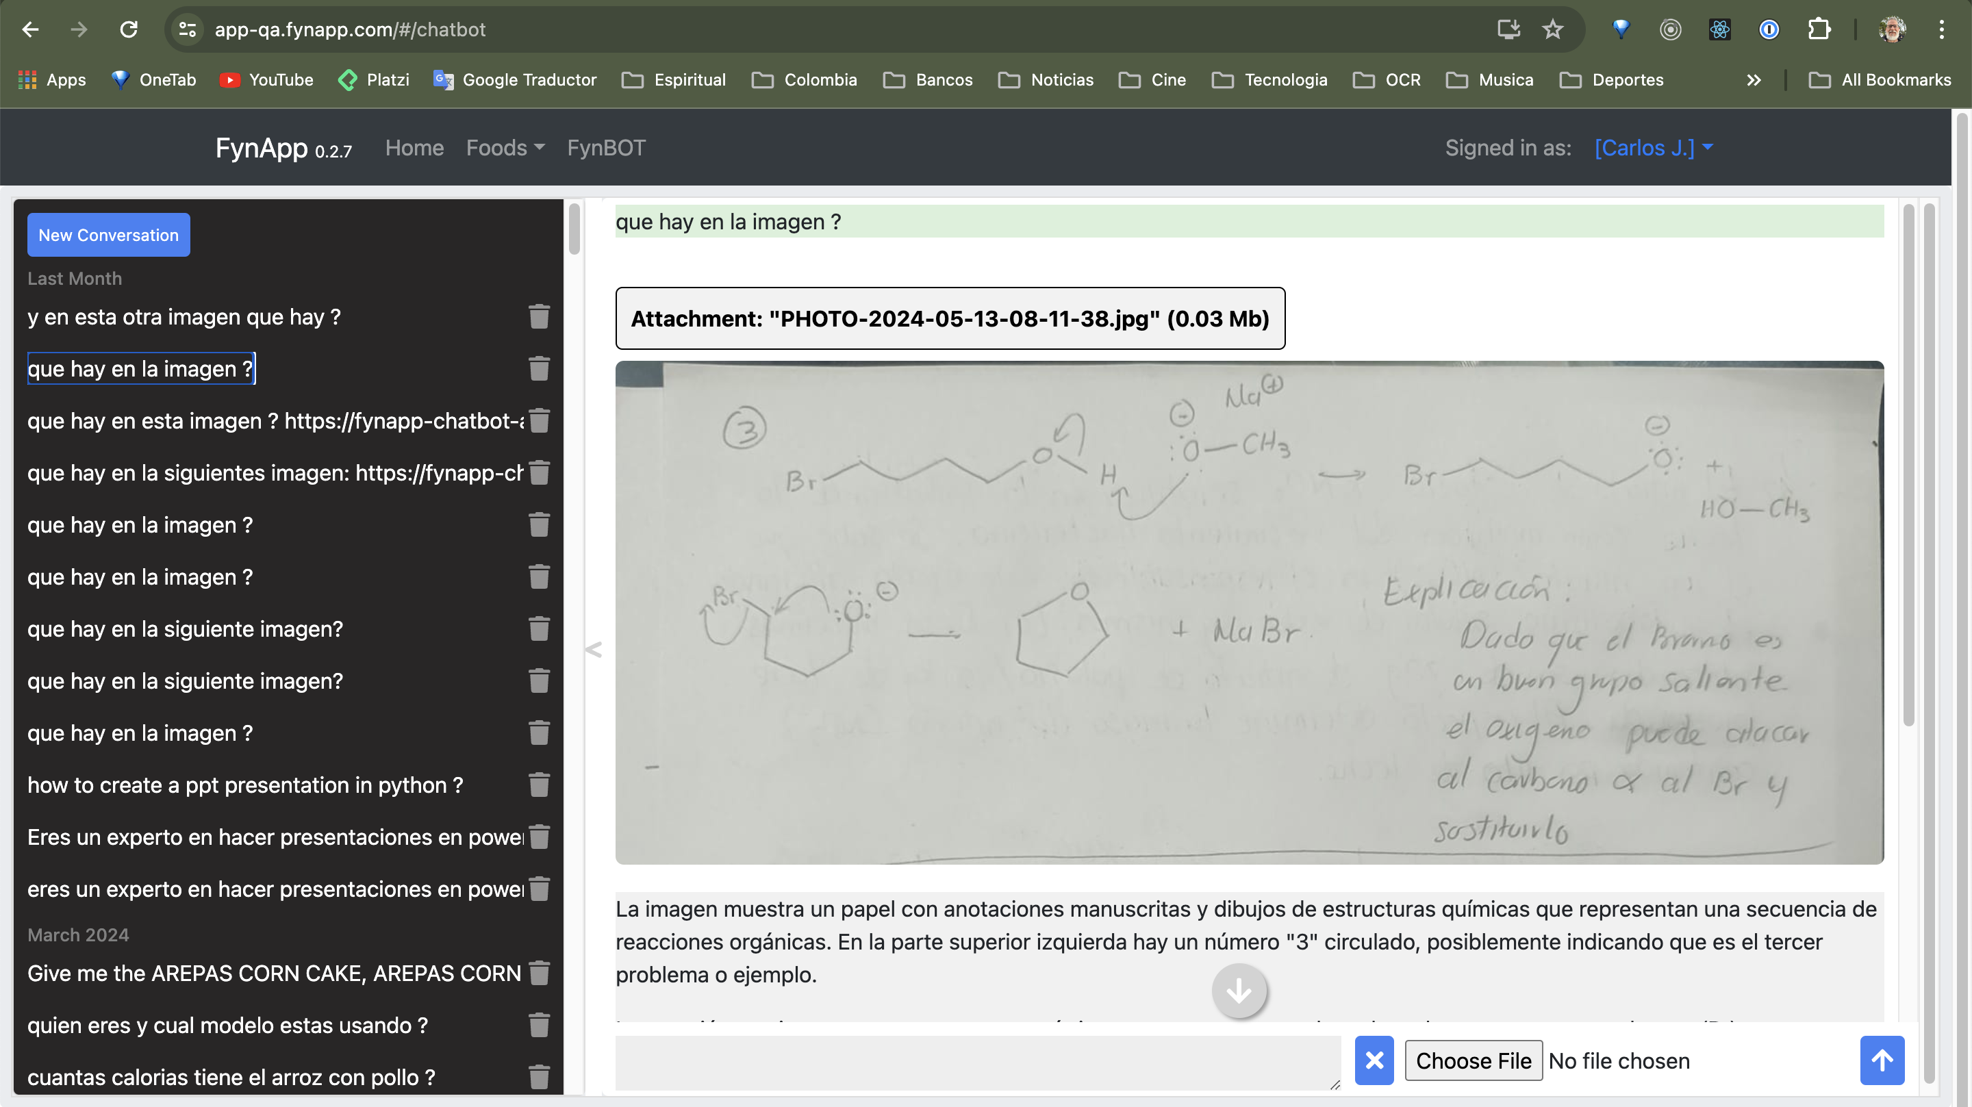
[ Asistente IA – Reconocimiento de Imagen ]

Slide 40
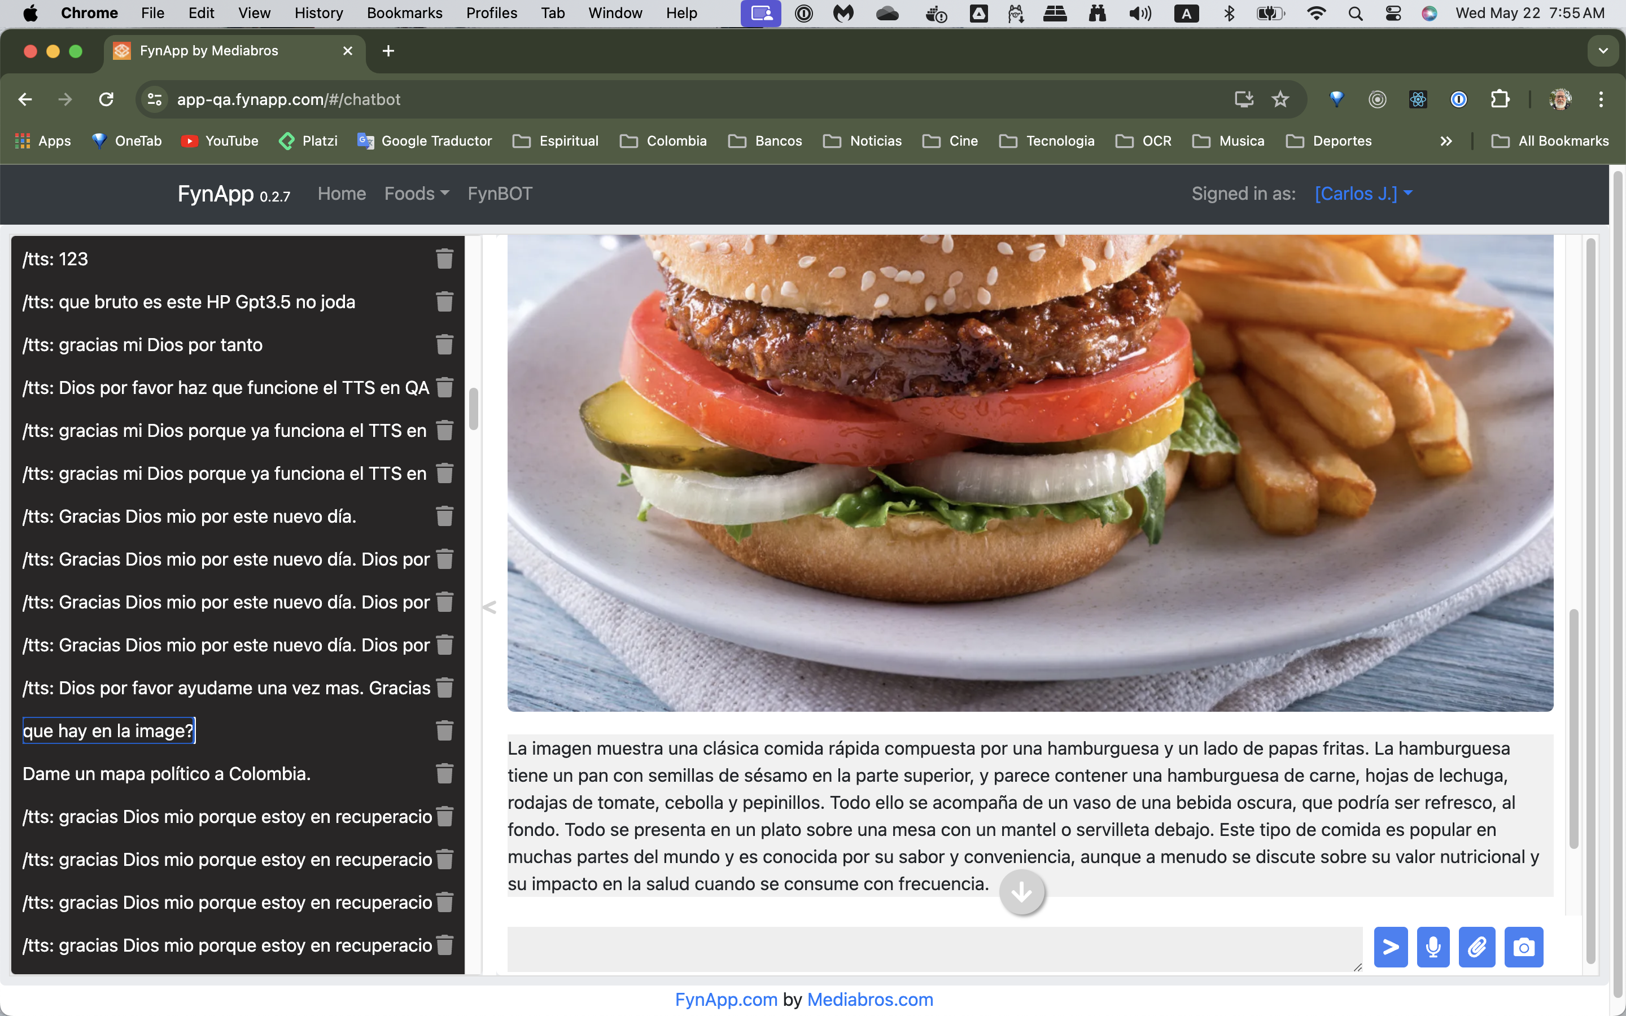
[ Asistente IA – Reconocimiento de Imagen ]

Slide 41
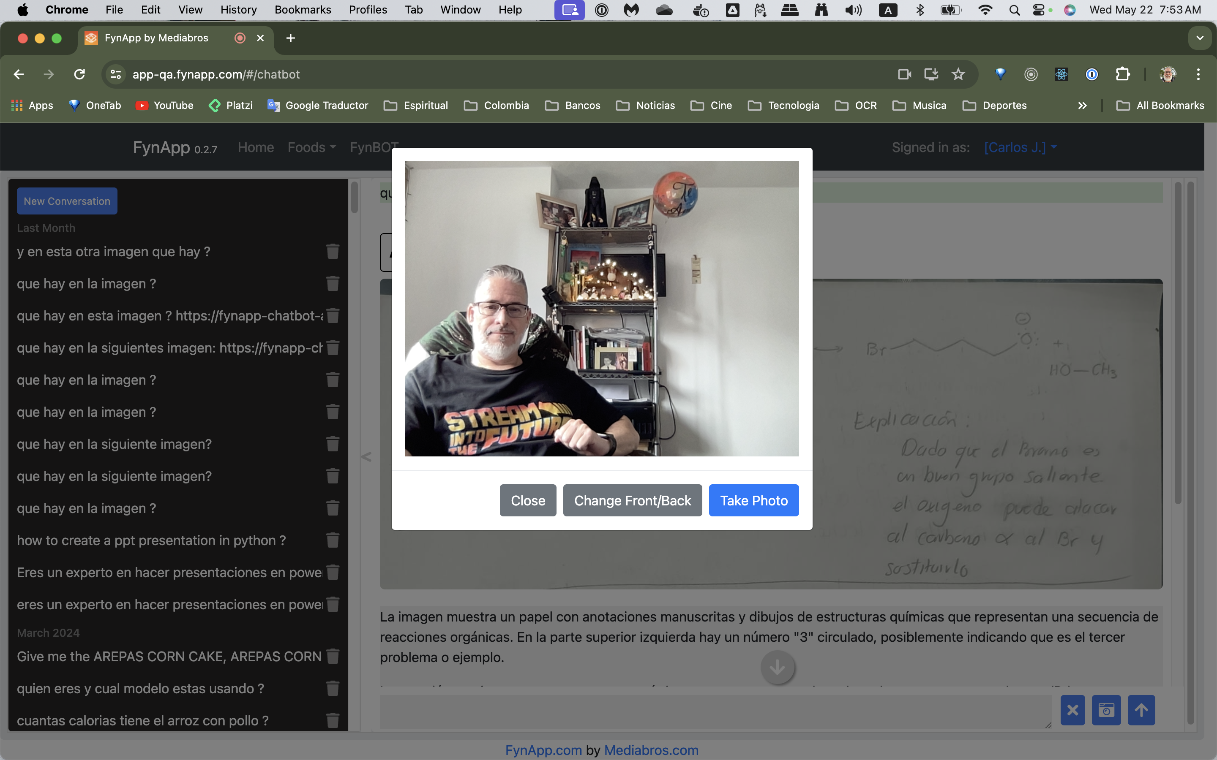
[ Asistente IA – Captura de Imagen con Cámara ]

Slide 42
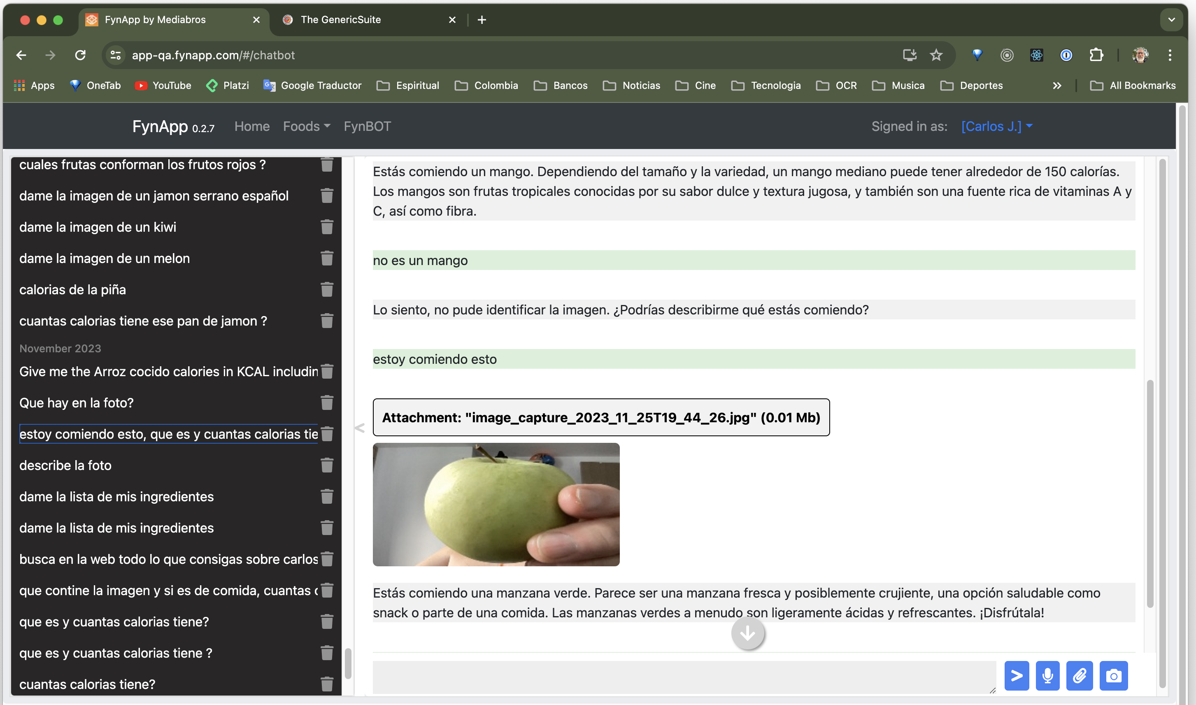
[ Asistente IA - Toma de Foto y Reconocimiento ]

Slide 43
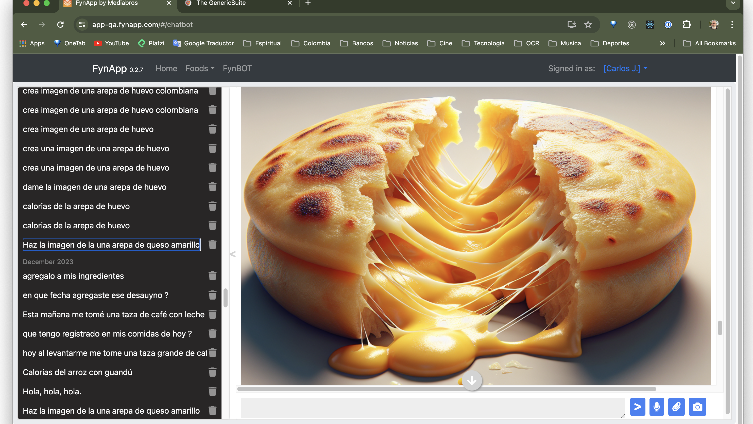
[ Asistente IA - Generador de Imágenes ]

Slide 44
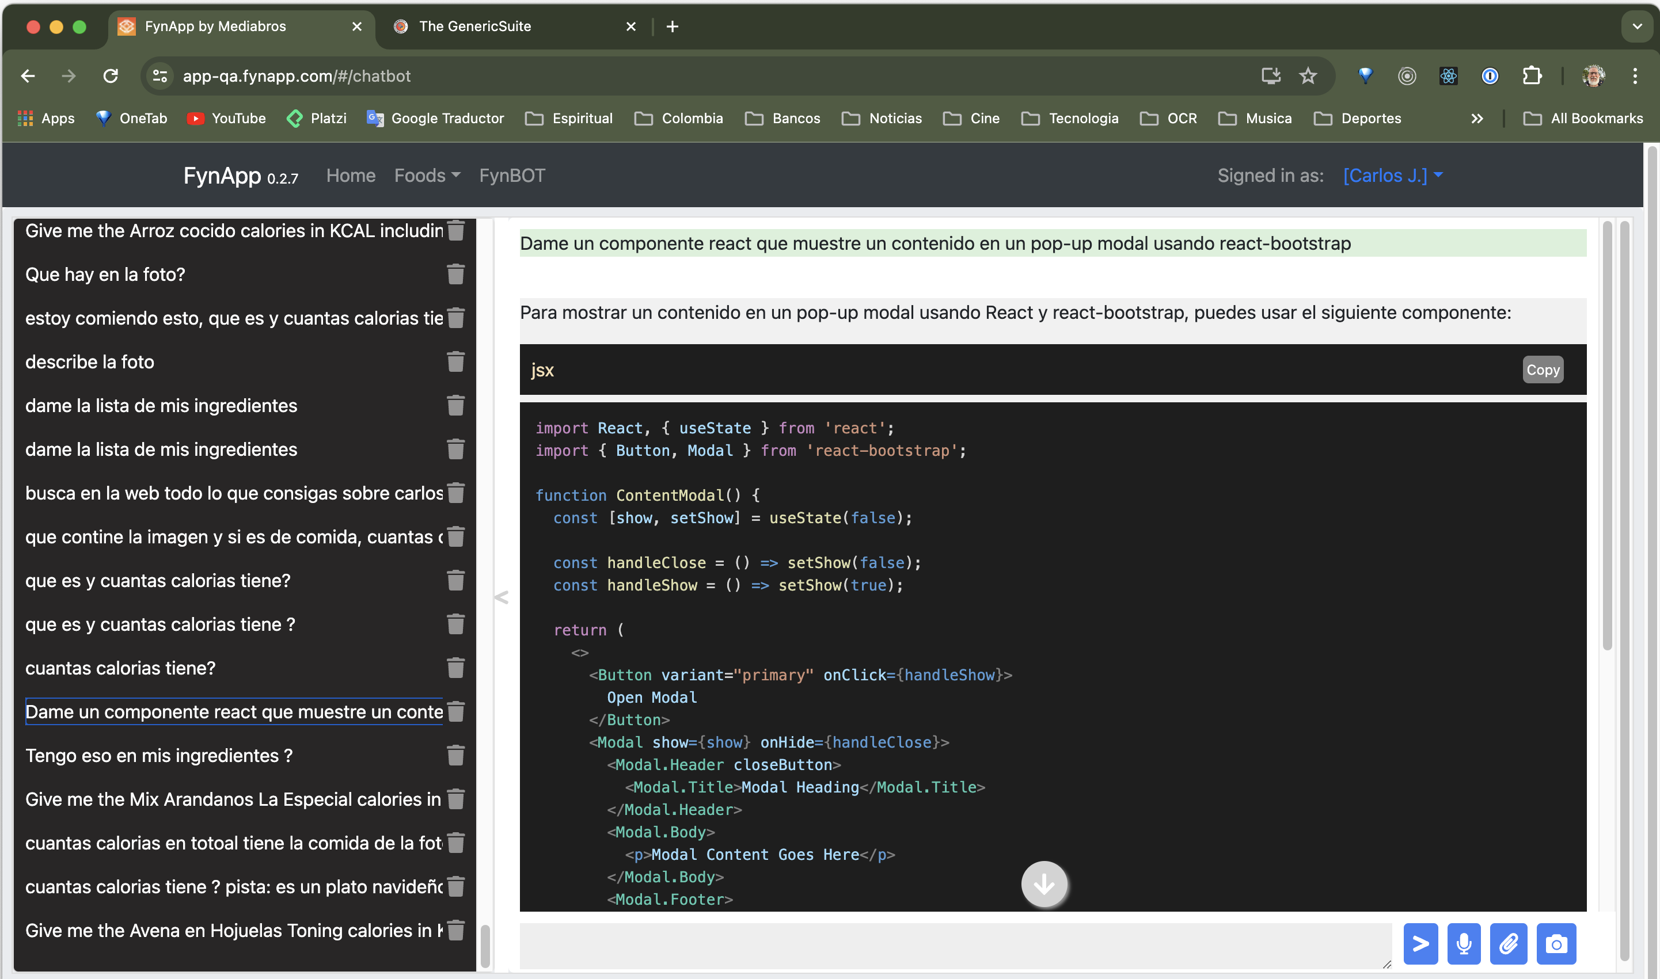
[ Asistente IA – Generador de Código ]

Slide 45
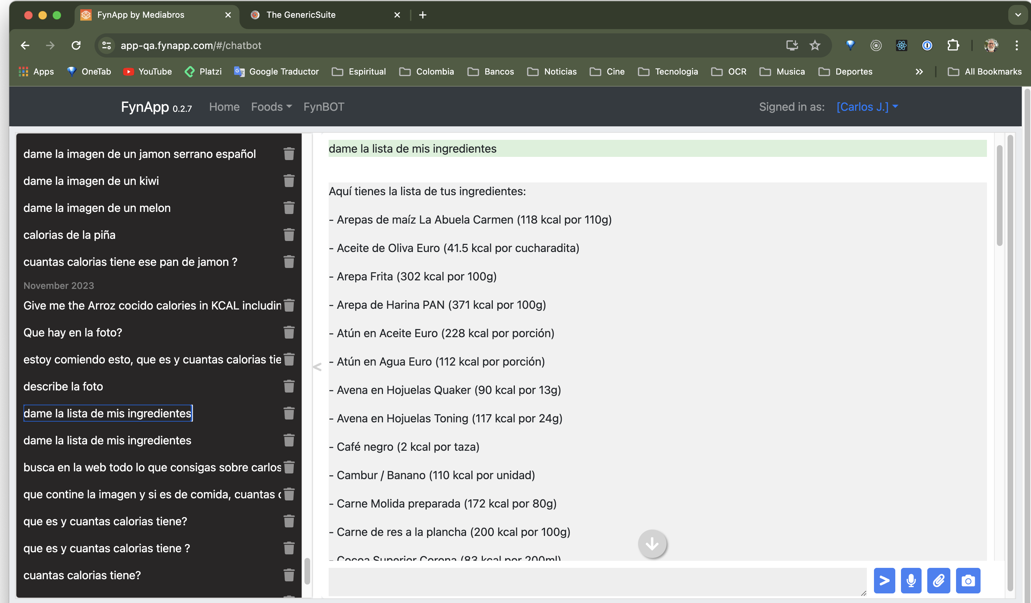
[ Asistente de IA – RAG + Funciones GPT ]

Slide 46
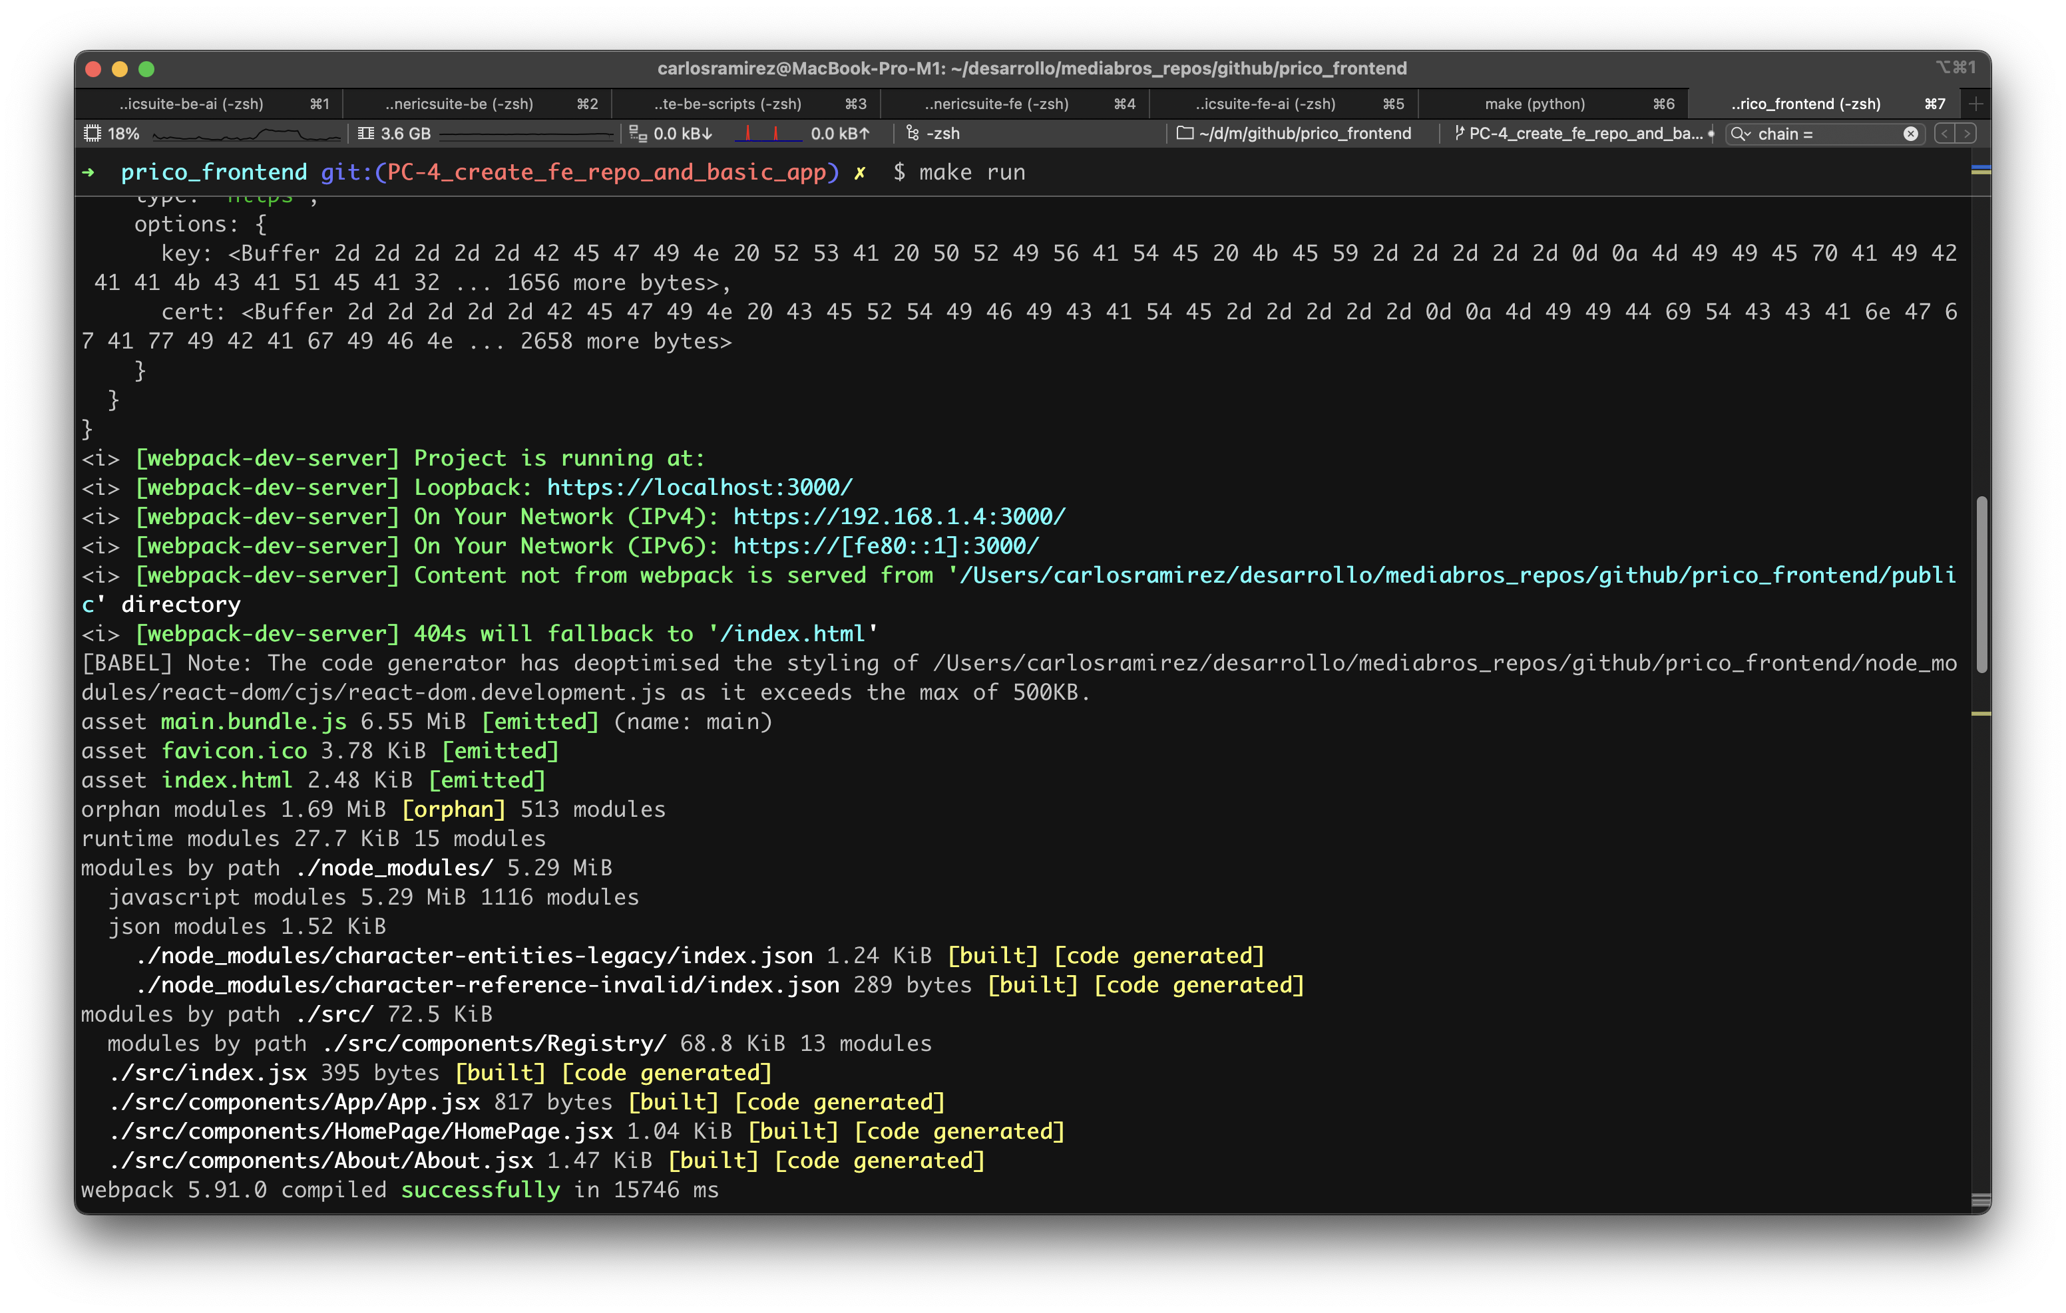
[ Ejecución del Frontend en el entorno local ]

Slide 47
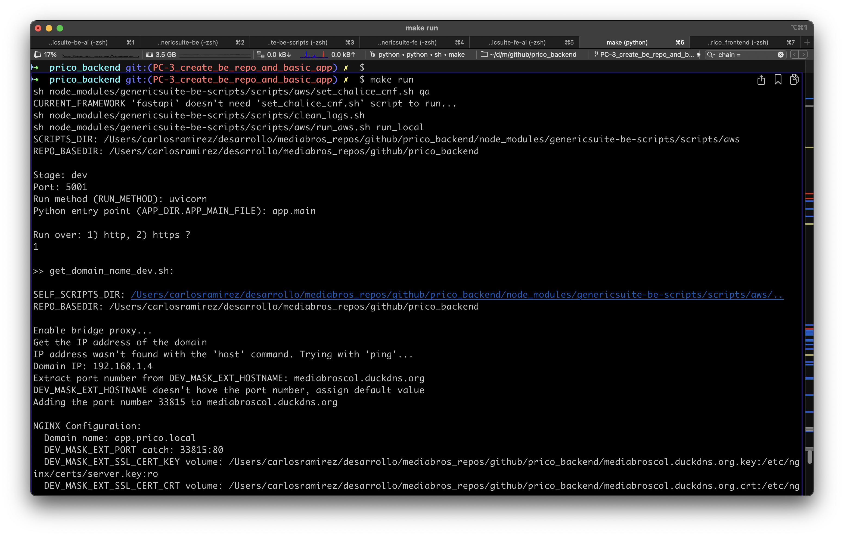
[ Ejecución del Backend en el entorno local ]

Slide 48
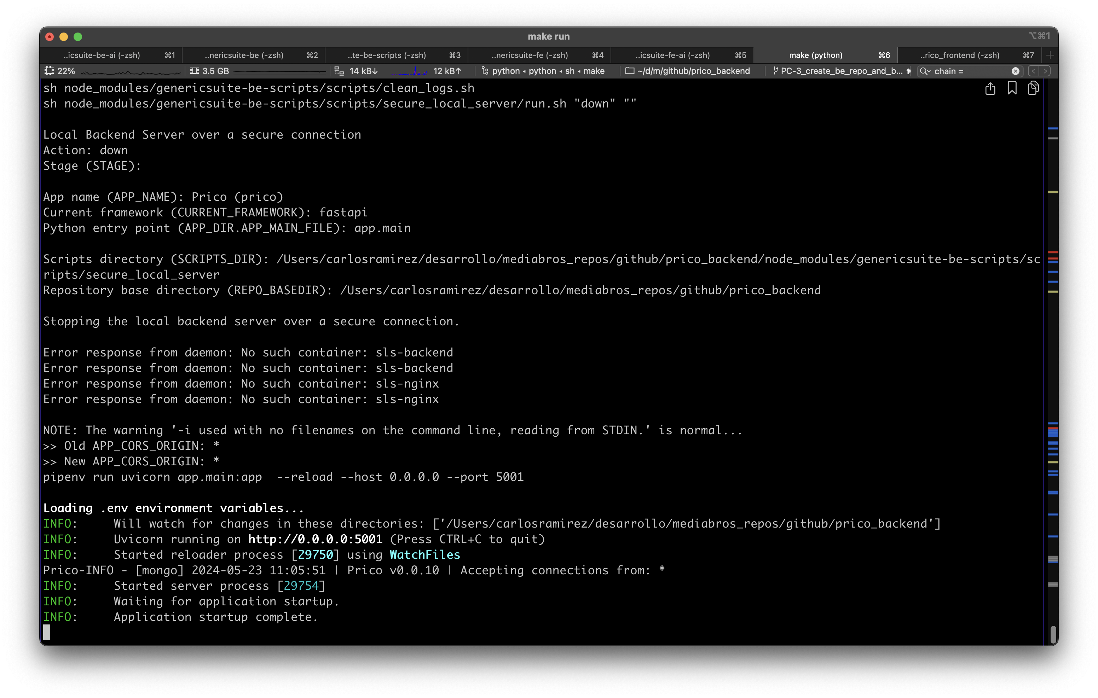
[ Ejecución del Backend en el entorno local ]

Slide 49
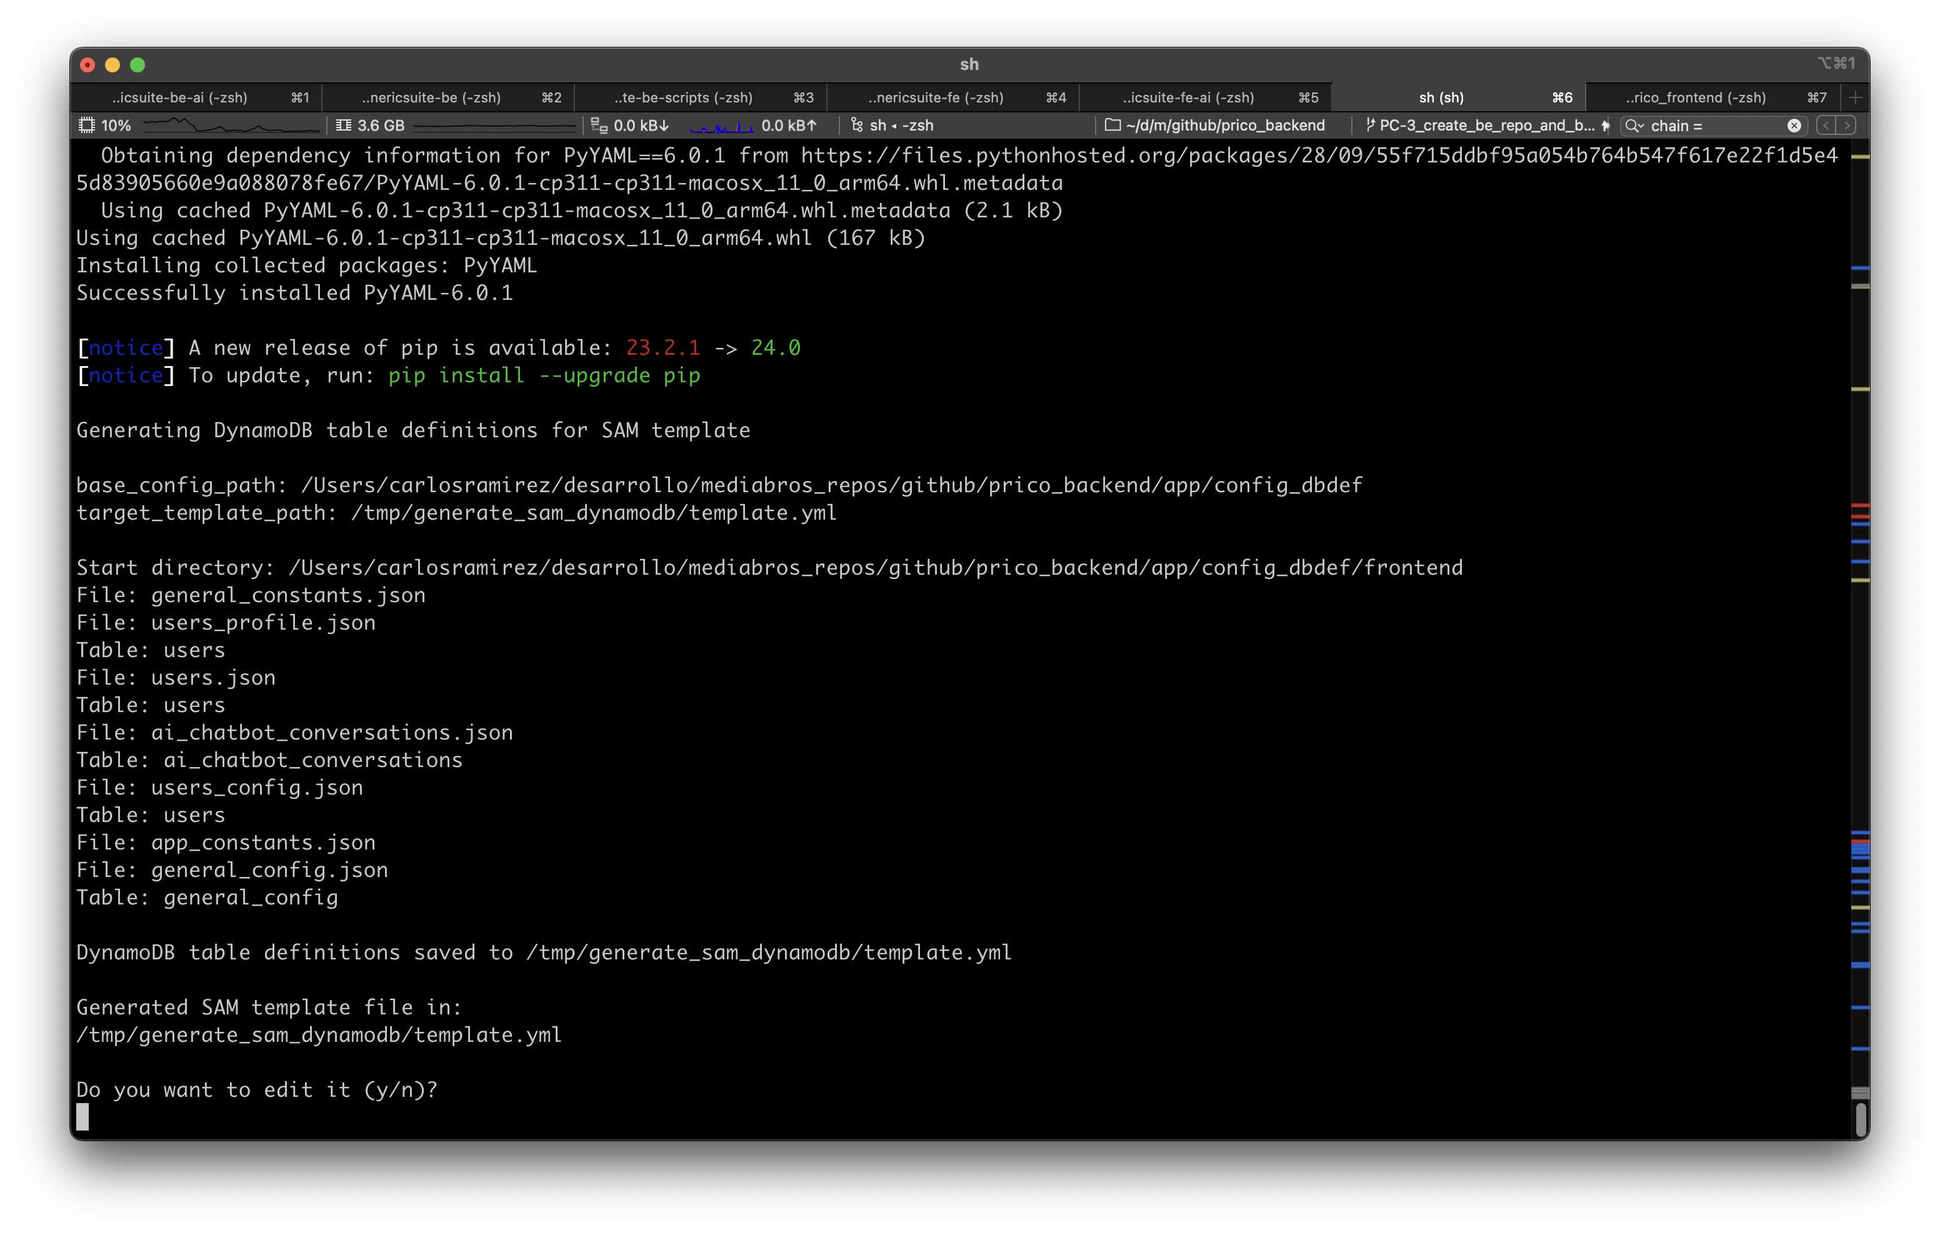
[ Generando las definiciones SAM de DynamoDB a partir de los archivos de configuración JSON ]

Slide 50
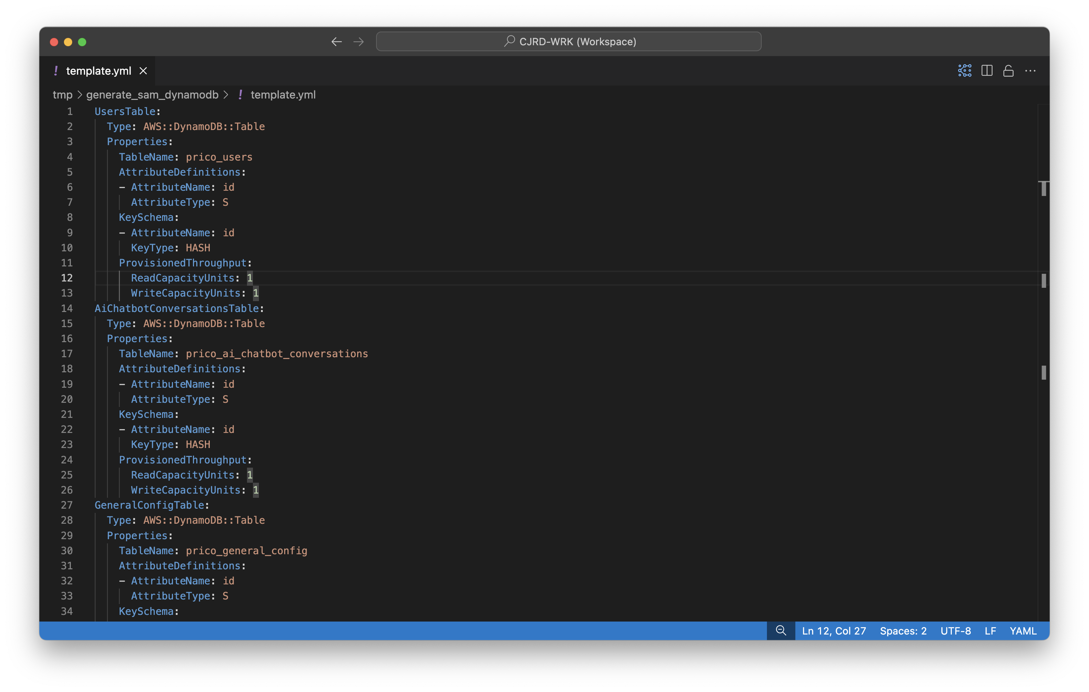
[ Generando las definiciones SAM de DynamoDB a partir de los archivos de configuración JSON ]

Slide 51

Herramientas utilizadas
Github
AWS
MongoDB Atlas
ChatGPT, Claude
Atlassian Jira
iTerm2
VSC, Cursor
Canva
Mkdocs, ReadTheDocs

Slide 52

Dedicación
2 a 4 horas diarias (sin ocupar horas de mi trabajo formal).
Fines de semanas dedicando la mayor cantidad de horas posibles.
Para la versión preliminar fue necesario un año y medio.
El viaje continúa...

Slide 53
Compromiso
El desarrollo de una librería Open Source implica un compromiso grande con la comunidad, sobre todo por el tema del arreglo de errores, el mantenimiento de dependencias, nuevas versiones de los Frameworks y lenguajes, entre muchas otras cosas.
Por ejemplo: el inminente backdoor en un componente clave de Linux, la Librería XZ Utils. Su creador, Lasse Collin, no tiene tiempo suficiente para mantener la librería y los atacantes aprovecharon esto para orquestar lo que hubiese podido ser uno de los ciber ataques más sofisticados de la historia.
https://www.youtube.com/watch?v=6SOEiQ-eLoI

Slide 54

Conclusiones
GenericSuite representa una evolución en mi carrera profesional.
Ofrece una solución que abraza los principios de la programación genérica y el DRY.
Agiliza los procesos en el ciclo de desarrollo de software (SDLC).
Me ha permitido crear a corto plazo aplicaciones potentes, flexibles y de vanguardia.
La experiencia de crear librerías Open Source ha sido increíble y muy enriquecedora.
Si no tienes la experiencia en un lenguaje o tecnología en la que quieras destacar, crea tu propio proyecto.
Dejemos de ser consumidores de tecnología. Convirtámonos en Fabricantes.
Cree en ti mismo.

Slide 55

Preguntas y Respuestas
¿En cuáles proyectos creen que podrían aplicar GenericSuite?
¿Qué funcionalidades les gustaría explorar más a fondo?

Slide 56
Contacto
Carlos J. Ramírez
Web: www.carlosjramirez.com
LinkedIn: www.linkedin.com/in/carlosjramirez
Github: github.com/tomkat-cr
Documentación
genericsuite.carlosjramirez.com

